Slide 1
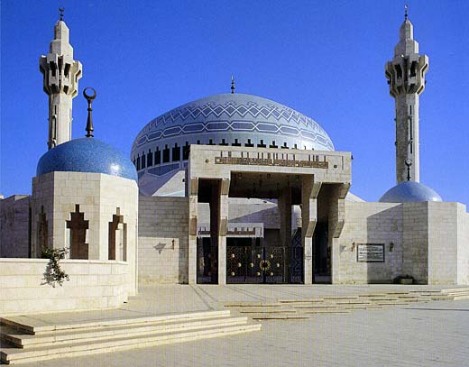
আসসালামু আলাইকুম
6

Slide 2

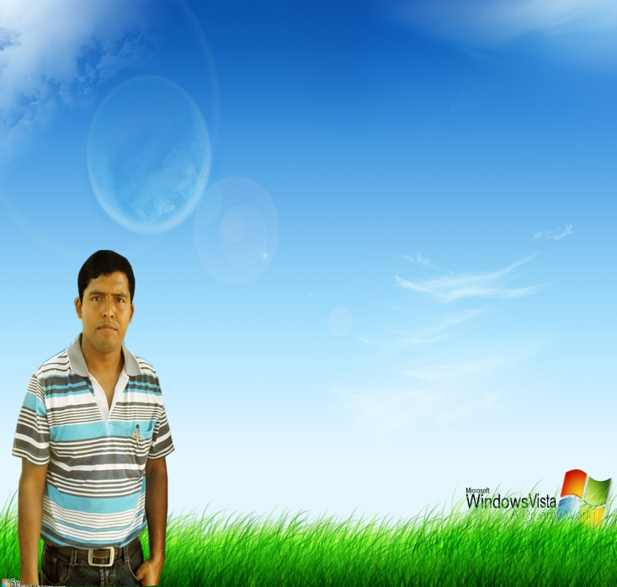
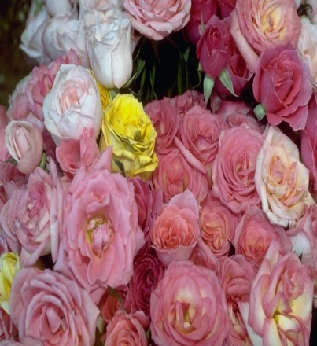
স্বাগতম
মোঃ শাহজামান
সহকারী শিক্ষক
বাতাকান্দি উচ্চ বিদ্যালয়,তিতাস, কুমিল্লা।
মোবাইল # ০1৯৩৩০১৩৮৪১
E-mail :mshazaman@yahoo.com

Slide 3
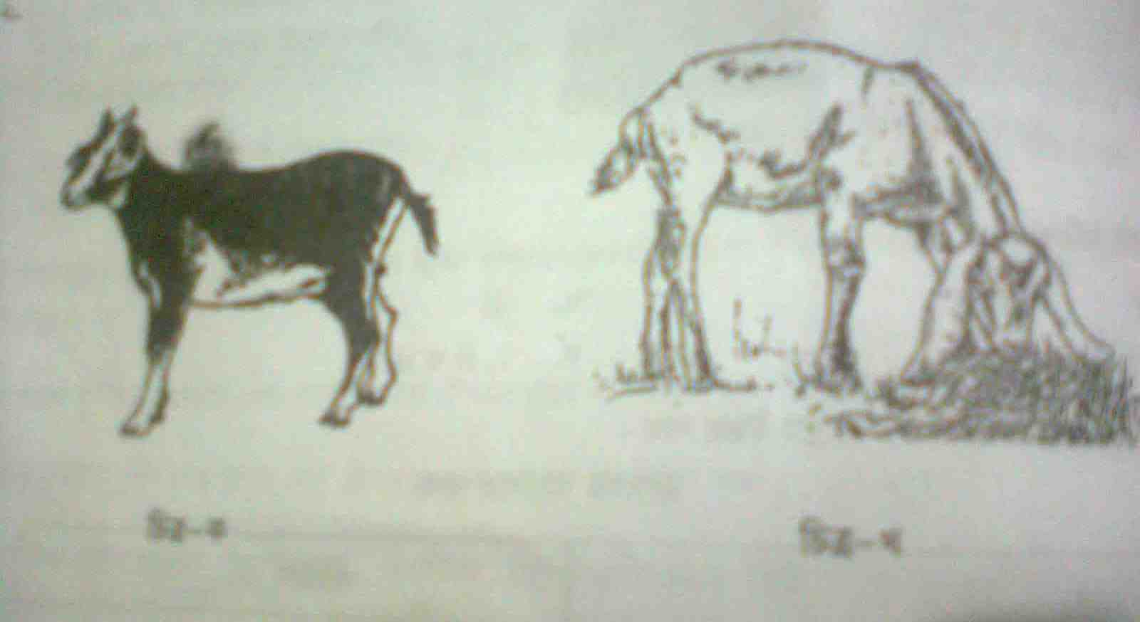
কিসের ছবি ?

Slide 4

আজকের পাঠ
ছাগল পাগল
কৃষি শিক্ষা
সপ্তম শ্রেণি
দ্বিতীয় অধ্যায়
তৃতীয় পরিচ্ছেদ

Slide 5
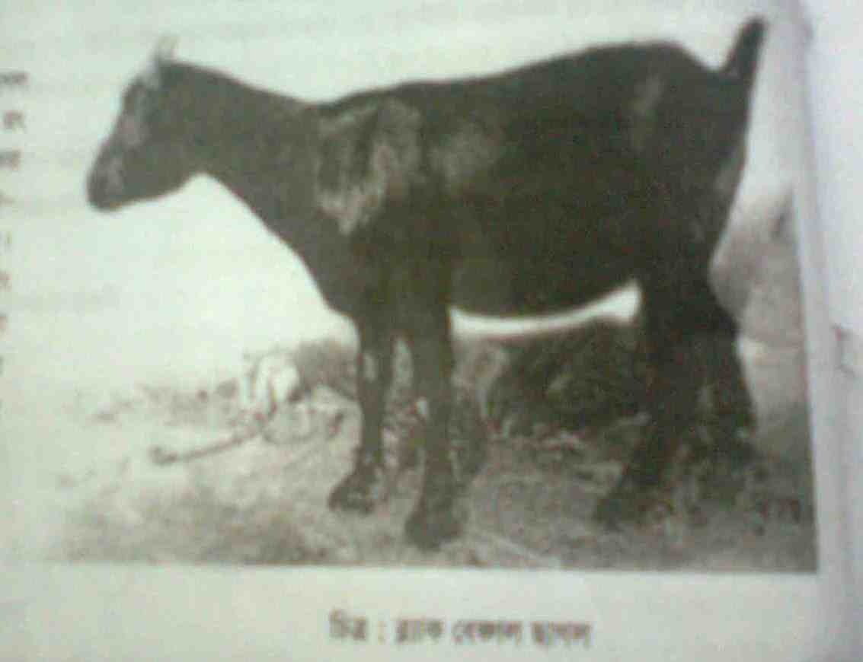
ব্ল্যাক বেঙ্গল ছাগল

Slide 6
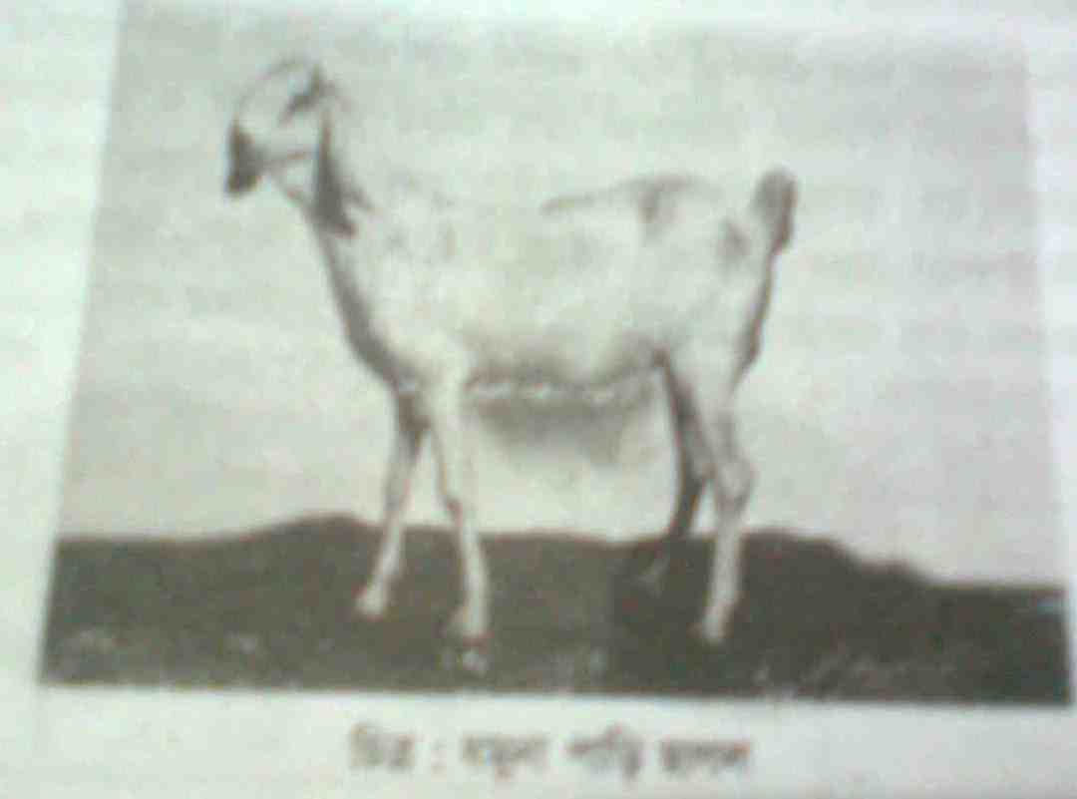
যমুনা পাড়ি বা রাম ছাগল

Slide 7
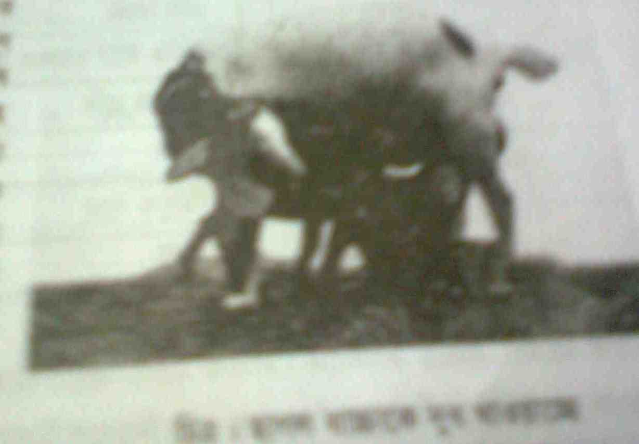
দলীয় কাজ
ছাগলের ১০ কে.জি. দানাদার খাদ্য তৈরি করণ

Slide 8
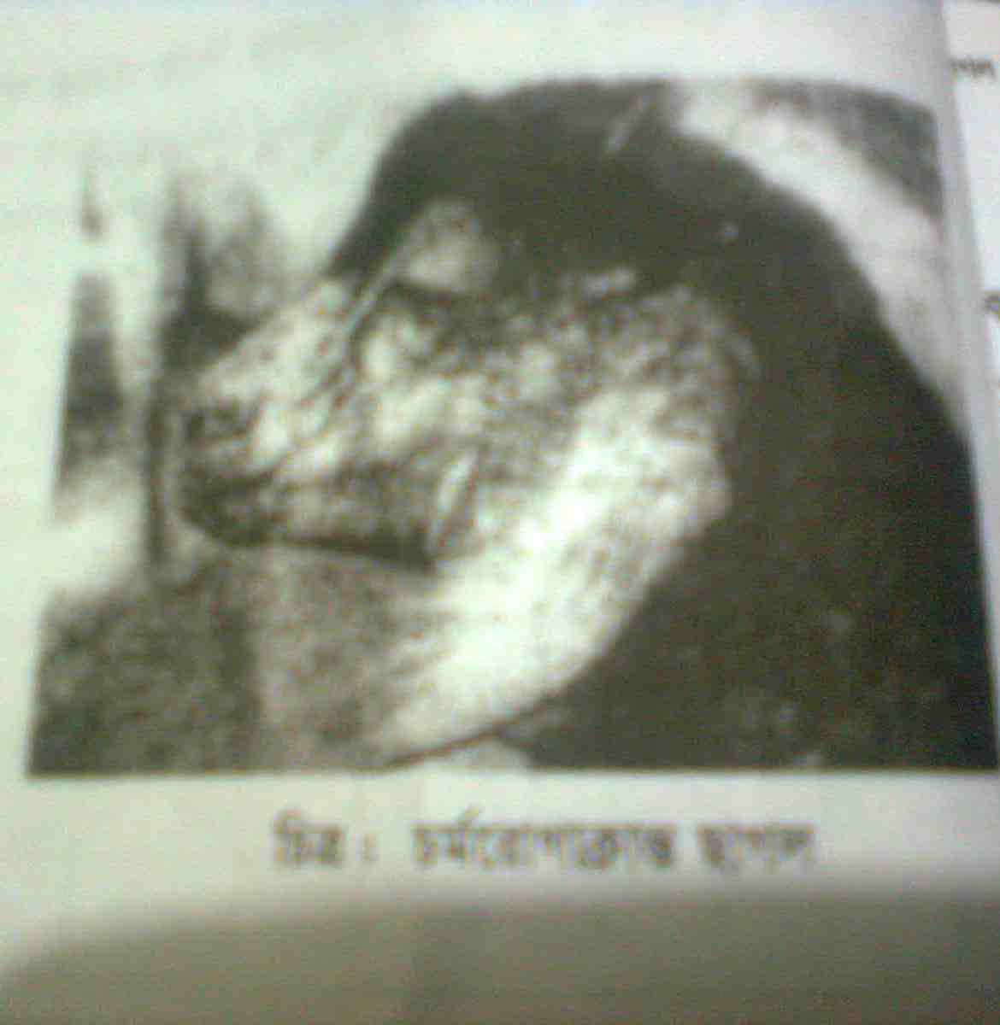
ছাগলের রোগব্যাধির ও দমনে করনীয়

Slide 9
মুল্যায়ন
১.ছাগল পালনের সুবিধা কী কী?
২.ব্ল্যাক বেঙ্গল ছাগল দৈনিক কি পরিমান দুধ দেয়?
৩. রাম ছাগলের বৈশিষ্ট কি কি?
৪.পাঁঠার যত্ন নিতে হয় কিভাবে?
৫.ছাগলের প্রসবকালীন কি কি পরিচর্চা করতে হয়?
৬.ছাগলের সংক্রামক রোগগুলো কী কী?
৭. এই পরিচ্ছেদ থেকে উদ্দিপকসহ সৃজনশীল প্রশ্ন তৈ্রি কর।

Slide 10
বাড়ির কাজ
আত্ন-কর্মসংস্থানে ছাগল পালনের ভুমকা অপরিসীম।

Slide 11
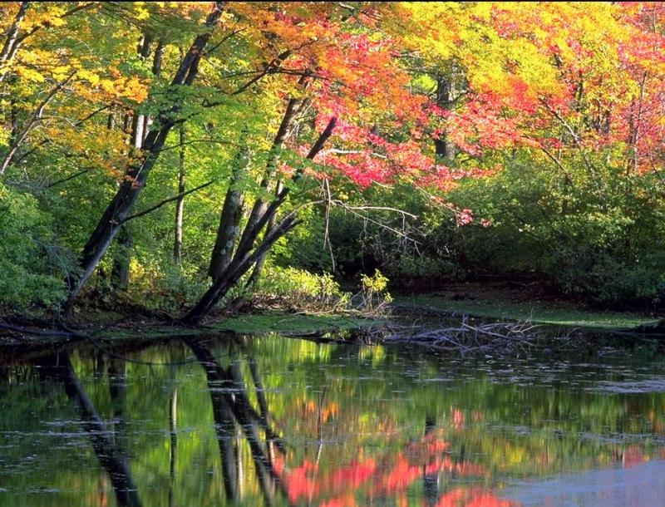
ধন্যবাদ

